Slide 1
Java高级编程 Lecture 1 – 介绍
杨波

Slide 2
高级编程？
并非入门课程
对Java有初步的认识和编程能力
我们会深入到Java底层
让你成为一个更好的程序员

Slide 3
为啥要深入Java底层
我们钟爱Java并希望传播这种爱
Java是一种值得投资的伟大技术
生产级开发需要理解Java/JVM是如何工作的
生产级性能优化和排障需要深厚的Java/JVM功底
让你可以在技术圈装逼☺

Slide 4


Slide 5
授课团队

Slide 6
课程
15次课程，每两周一次
14个编程作业
时间+地点
Confluence
联系邮箱 jt@ppdai.com
微信群TODO

Slide 7
预期
初步Java编程能力
知道如何使用IDE – Eclipse, IntelliJ IDEA
懂Maven(3.3)，JDK8，Junit, Git使用

Slide 8
警告
20个席位
课程很难很费时间，谨慎参加！
如果跟不上请尽早退出！
为自己学习，勿抄袭作业

Slide 9
课程大纲
Lecture 1 – 7月 - 介绍
Lecture 2 – 7月 – Lambdas & Streams
Lecture 3 – 8月 – Collections & Generics
Lecture 4 – 8月 – Java I/O
Lecture 5 – 9月 – Java I/O应用
Lecture 6 – 9月 – 线程和Java内存模型
Lecture 7 – 10月 – 线程安全和锁
Lecture 8 – 10月 – 并发API

Slide 10
课程大纲
Lecture 9 – 11月 – Java网络
Lecture 10 – 11月 – Java内存管理和垃圾收集
Lecture 11 – 12月 – 类加载器
Lecture 12 – 12月 – 反射API和动态代理
Lecture 13 – 1月 – Java字节码，Javassist
Lecture 14 – 1月 – Java性能和排障
Lecture 15 – 2月 – Java 9和未来

Slide 11
编程作业
共14个作业
每个分数0.0 ~ 1.0
最大总分12
课程通过条件>=6分数
>=12分表明你具备很强的编程能力

Slide 12
编程作业
每次课后给出（周一）
提交截止时间：第二周周日23:59（约两周）
迟交得0分
迟交我们不看
本次编程作业的截止时间是TODO

Slide 13
编程作业
为自己学习、勿抄袭
不要抄袭同伴答案
不要抄袭网上答案
使用Java标准库，除非作业本身使用其他库

Slide 14
编程作业Demo

Slide 15
编程作业#1
链接：TODO
目标
让失败的单元测试通过
提交作业
截止时间：TODO

Slide 16
编程作业#1
git clone https://github.com/ppdai/java_training/jt-hw-intro
cd jt-hw-intro
./mvnw clean package – 开始会失败，修复测试后才能成功
java –jar target/jt-homework1.jar firstString secondString – 可选

Slide 17
编程作业#1
./mvnw clean deploy
Your full name (e.g. archcentric):
archcentric
Your Employee Code (e.g. PPD006789):
PPD006789
Comment:
Java IO
将target/jt-homework1-PPD006789.zip提交到jt@ppdai.com

Slide 18
编程作业#2 可选
JavaKoans
https://github.com/matyb/java-koans

Slide 19
Java测验☺

Slide 20
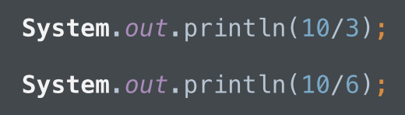
猜输出 #1

Slide 21
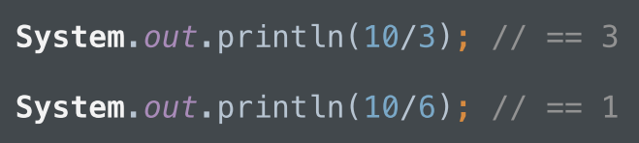
猜输出 #1

Slide 22
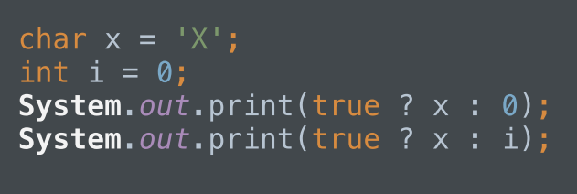
猜输出 #2

Slide 23
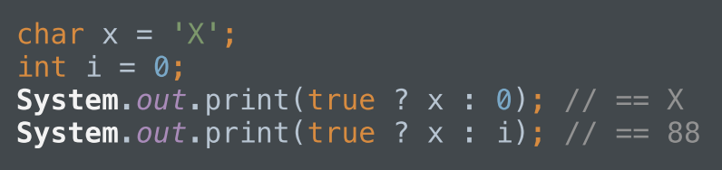
猜输出 #2

Slide 24

猜输出 #3

Slide 25
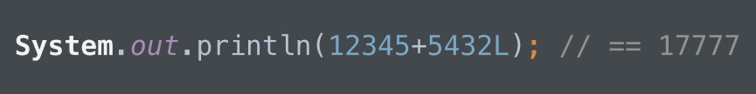
猜输出 #3

Slide 26
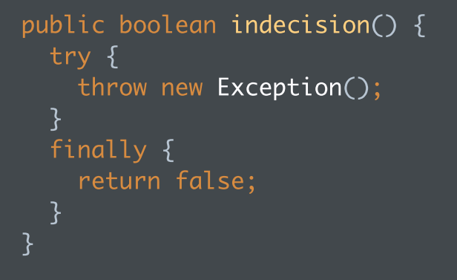
猜输出 #4

Slide 27
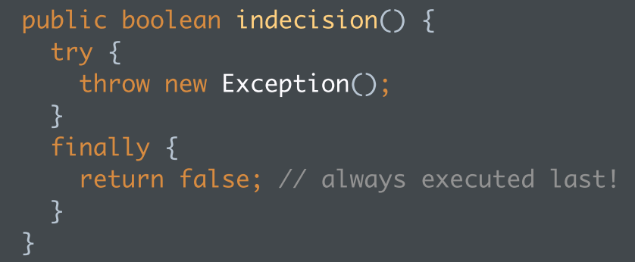
猜输出 #4

Slide 28
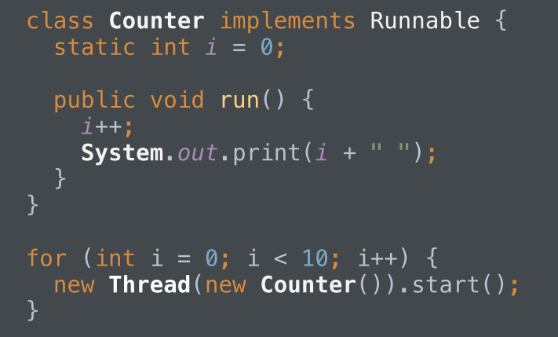
猜输出 #5

Slide 29
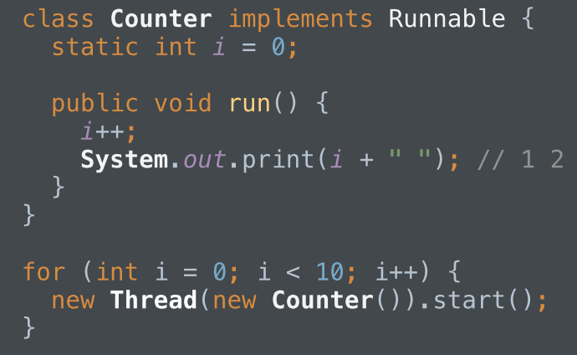
猜输出 #5

Slide 30
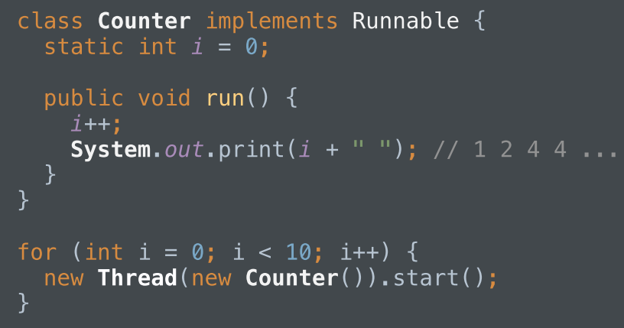
猜输出 #5

Slide 31
Java基础学习推荐
课程
Berkeley CS61B Data Structures
http://datastructur.es/sp17/
书
Head first Java 2nd Edition
https://www.amazon.cn/Head-First-Java-%E5%A1%9E%E8%8B%A5/dp/B0011ESWGI
Java/J2EE Job Interview Companion 2nd Edition
http://download.csdn.net/detail/sCHZhangGX/726543

Slide 32
问题？ jt@ppdai.com

